Slide 1
Maanmittaustoimitus, tilusjärjestely Tno: 2020-630551
Kokous 14.10.2025 klo 11:00
Tervolan kunnantalo
Toim. Ins. Juha Kytölä, uskotut miehet: Maija-Liisa Ruonavaara ja Paula Aaltonen, 14.10.2025, kokous

Slide 2
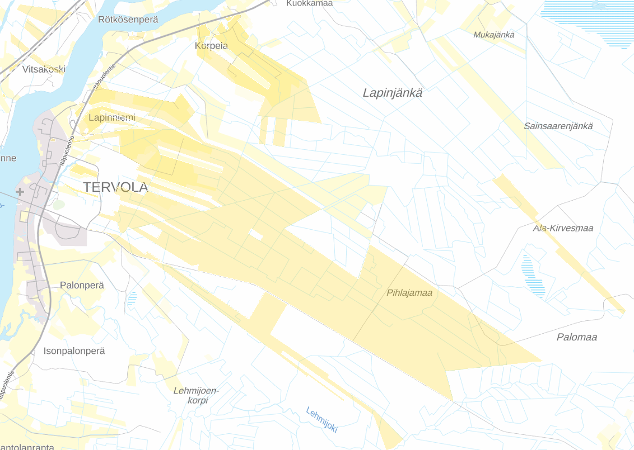
Tilusjärjestelyaluetta

Slide 3
KÄSITELTÄVÄT ASIAT
- Toimituksen eteneminen, alkuvuosi 2025
Tieoikeuksien käsittely
Loppuvuoden 2025 työsuunnitelma

Slide 4
Alkuvuosi 2025
Maastotyöt ja mittaukset tehty elokuun loppuun mennessä
Uuden vaihtuneet tilukset -> haltuunotot tapahtuneet
  Pellot 19.5.2025 päivänä
  Metsät 30.8.2025 päivänä
Tilojen yhdistämishakemuksia vastaanotettu, yhdistäminen sallittu edelleen

Slide 5
Tieoikeuskäsittely toimitusalueella
Tarkoituksenmukaisinta lakkauttaa kaikki toimitusalueella sijaitsevat vanhat tieoikeudet ja perustaa jokaiselle palstalle uusi, tämän päivän tarpeita palveleva tieoikeus.
Perustelut: Vanhat tieoikeudet perustettu vuosisatojen aikana, aina tähän päivään saakka, eivätkä välttämättä palvele enää tarkoitustaan. Käytännössä uudet tieoikeudet perustetaan pääosin maastossa jo ennestään olevia kulku-uria pitkin.
Toimitusinsinööri on alustavasti tutkinut tieoikeuksien paikkoja maasto- ja karttatarkasteluin ja asettanut ne nähtäville 10.6.2025 päivänä.
  Maanomistajat ovat voineet antaa kommenttinsa nähtävillä oleviin alustaviin tieoikeuksiin 18.9.2025 saakka.
Perustellut muutokset tehty ja tieoikeus sijaintikartat postitettu ja asetettu nähtäville 18.9.2025.
Kokouksessa 14.10.2025 tehdään päätös tieoikeuksien käsittelyistä.

Slide 6
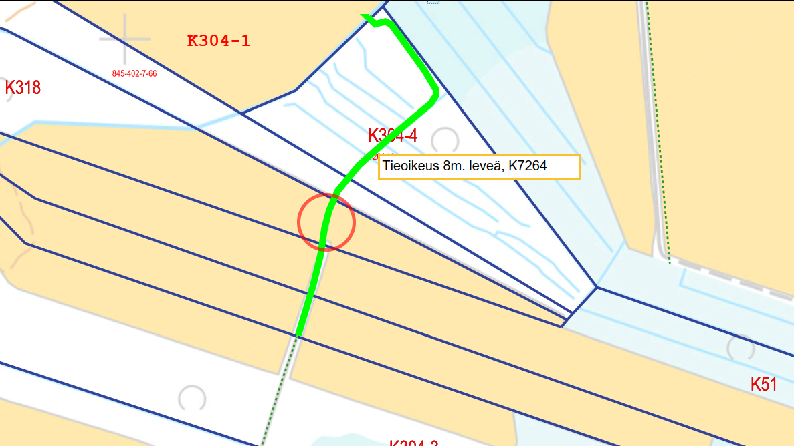

Slide 7
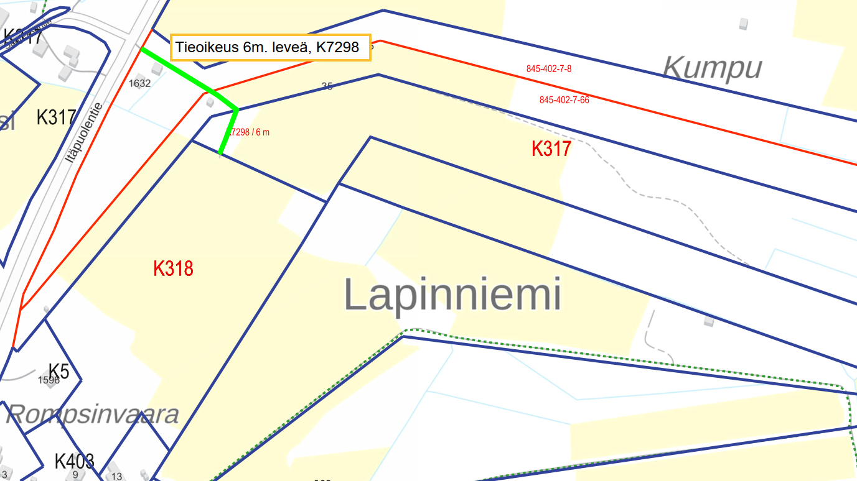

Slide 8
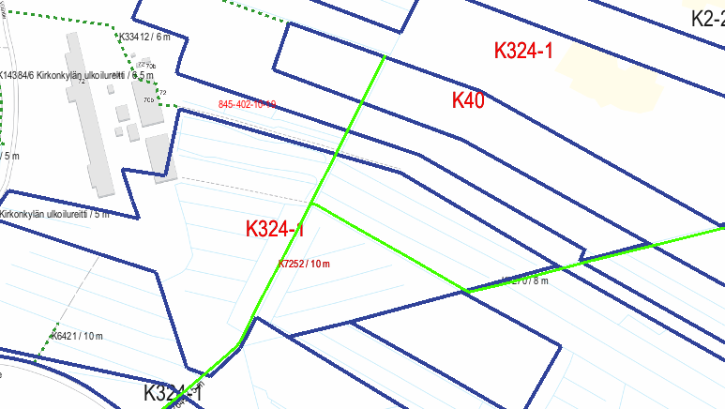

Slide 9
Toimitusalueen kaikki vanhat aiemmin perustetut tieoikeudet lakkautetaan toimitusmiesten päätöksellä 14.10.2025.
Toimitusalueen jokaisen kiinteistön palstalle perustetaan toimitusmiesten päätöksellä 14.10.2025 Yksityistielain mukainen tieoikeus kartoissa esitettyyn paikkaan ja levyisinä.

Slide 10
Tieoikeuksista
Kaikille maanomistajille lähetetään rekisterikartta ja kiinteistörekisteriote rekisteröinnin jälkeen.
Halutessaan lisätietoa tieoikeuksista voi pyytää etukäteen toimitusinsinööriltä.
Tieoikeuksien leveydet on pääosin perustettu maastossa olemassaolevan tieuran levyisinä.

Slide 11
Loppuvuoden 2025 suunniteltu eteneminen
Päätös jako- ja piirirajoista
Tieyksiköiden päivittäminen tiekunnalliset tiet
Tarvittavat rajanavaukset metsäalueilla (metsuri)
Tilikorvauspäätös (vaihtuvat tilukset)
Kiinteistötoimitusmaksu osittelu, (tilusjärjestelystä saadun hyödyn mukaisesti)

Slide 12
Toimituskokouksen Asiakirjat
- Toimituksen internet-sivuille asetetaan nähtäville kokouksessa esitetyt diat
- Pöytäkirja lähetetään 14 vuorokauden kuluessa asianosaisille. Yhteisesti omistettujen kiinteistöjen osalta kuitenkin vain yhdelle heistä.

Slide 13
Muutoksenhaku
Toimitusinsinööri lopetti kokouksen. Toimituskokouksessa tehtyihin päätöksiin voi hakea valittamalla muutosta 30 päivän kuluessa päätöksestä.
- Kokouksessa tehdyt päätökset ovat lainvoimaisia valitusajan päätyttyä tai kun mahdollinen valitus on ratkaistu.

Slide 14

Kiitokset ja Hyvää syksyä !!!
Toim. ins. Juha Kytölä, uskotut miehet: Maija-Liisa Ruonavaara ja Paula Aaltonen, 14.10.2025, kokous

